Slide 1
Ch. 3 : Modèles de déploiement Cloud
Nom de filière ou programme
Année (optionnel)
Titre du cours

Slide 2
Cloud public
Titre du cours

Slide 3
Cloud Public
Consommateur: grand public
Fournisseur de Cloud: organisation vendant des services cloud et est propriétaire et gère l’infrastructure cloud
Emplacement de ressources: toutes les ressources existent dans les locaux de fournisseurs (on-premisses)
Multi-tenants model: coexistence de plusieurs consommateurs dans le même cloud
Titre du cours

Slide 4
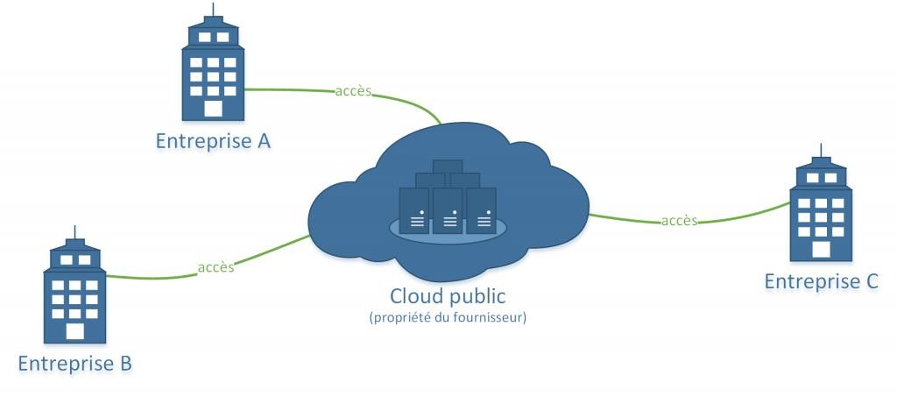
Cloud Public
Titre du cours

Slide 5
Cloud privé
Titre du cours

Slide 6
Cloud Privé
Consommateur: utilisation exclusive pour une organisation
Ressources peuvent être détenues et gérées par l’organisation consommatrice ou une autre organisation
Les services sont gérés et fournis à l’intérieur de l’organisation
Moins de restriction sur la bande passante du réseau, moins de risque de sécurité et exigences légales par rapport au cloud public
Titre du cours

Slide 7
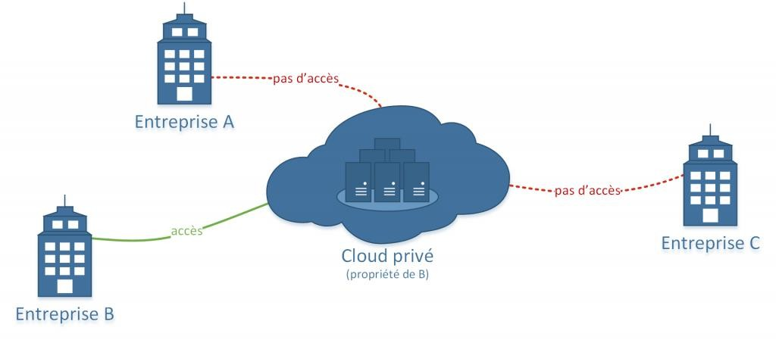
Cloud Privé
Titre du cours

Slide 8
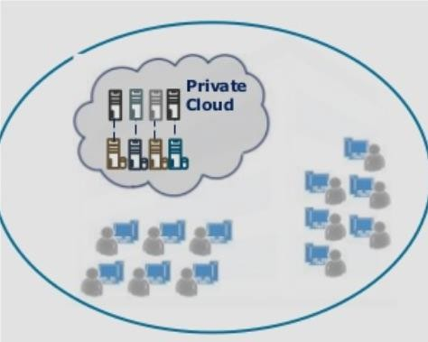
Cloud Privé - interne
Interne (On-premises): l’organisation stocke ses données dans un cloud privé pour améliorer l’utilisation et la gestion des ressources
Titre du cours

Slide 9
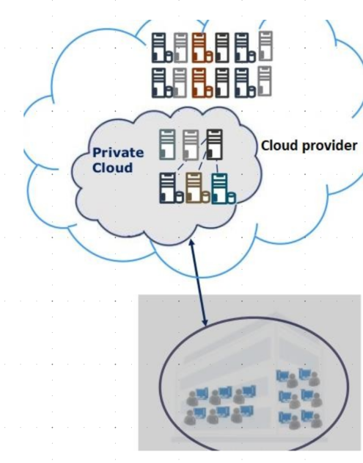
Cloud Privé - externe
Externe (Off-premisses): l’organisation vise à étendre sa capacité en utilisant un cloud privé exclusif qui est accessible à distance et approvisionné par une autre organisation
Titre du cours

Slide 10
Cloud communautaire
Titre du cours

Slide 11
Cloud communautaire
Une communauté, composée d’une ou de plusieurs organisations, partage des préoccupations communes telles que leur mission, les politiques et les mesures de sécurité
Le cloud communautaire expose ses ressources uniquement pour une telle communauté
Le cloud est détenu et géré par l’un des collaborateurs dans la communauté
Exemple: un cloud communautaire pour la recherche et les organisations universitaires pour mener des expériences scientifiques à grand échelle (e-science)
Titre du cours

Slide 12

Cloud communautaire
Titre du cours

Slide 13
Cloud hybride
Titre du cours

Slide 14
Cloud Hybride
Ce modèle combine plusieurs cloud: privé, communautaire ou public qui conservent leurs identités uniques, mais sont liés ensemble comme une seule unité
Par exemple, une organisation peut utiliser un cloud public pour certains aspects de ses activités et peut avoir un cloud privé pour ses données sensibles
Titre du cours

Slide 15
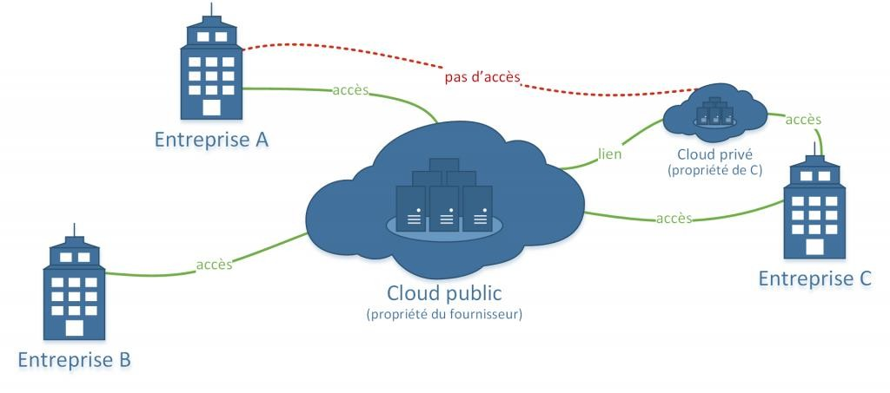
Cloud Hybride
Titre du cours

Slide 16
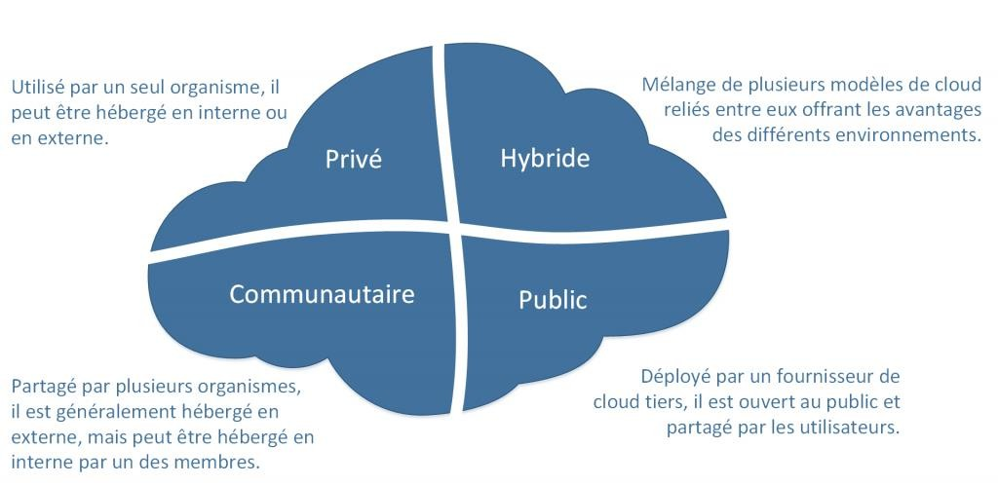
Modèles de déploiement des services de cloud
Titre du cours

Slide 17
Architecture conceptuelle de référence
Titre du cours

Slide 18
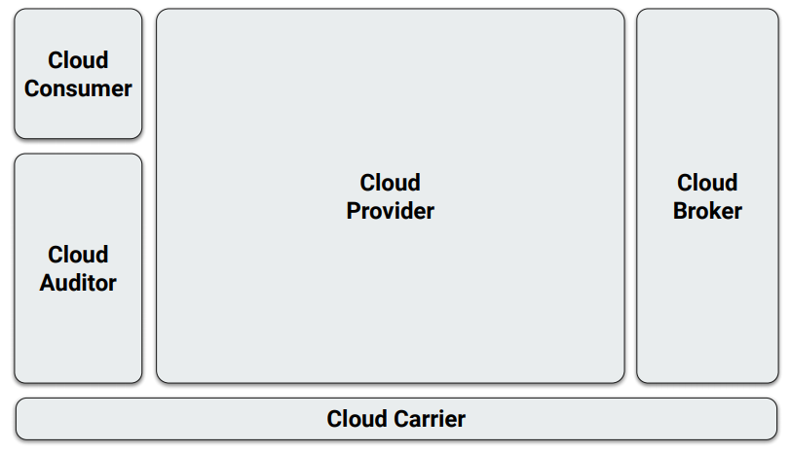
Cloud - Architecture de référence
Titre du cours

Slide 19
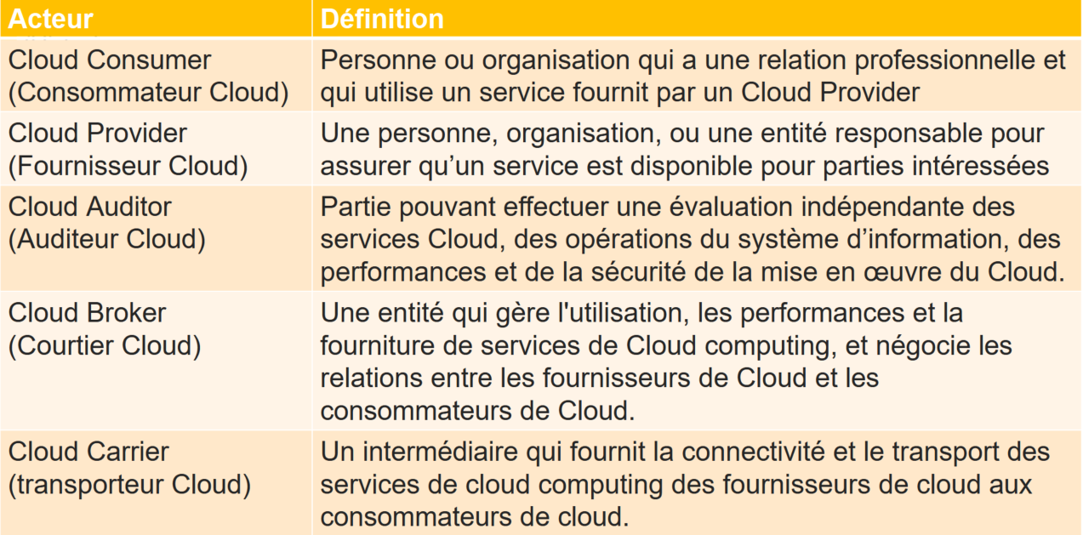
Acteurs du modèle Archi. réf
Titre du cours

Slide 20
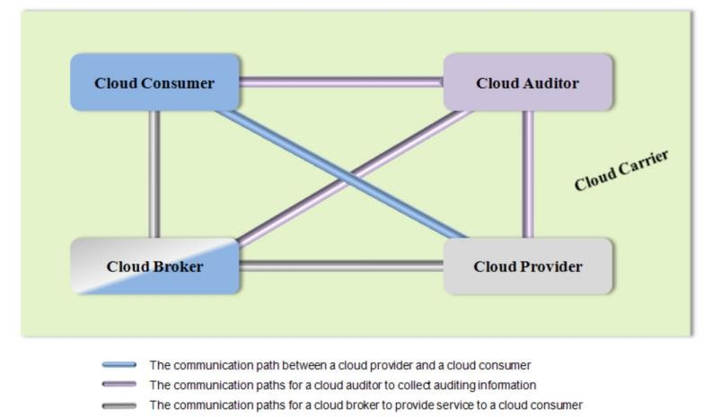
Relation entre les Acteurs du modèle
Le chemin de communication entre un fournisseur de cloud et un consommateur de cloud
Les chemins de communication permettant à un auditeur de cloud de collecter des informations d'audit
Les chemins de communication permettant à un courtier de cloud de fournir un service à un consommateur de cloud
Titre du cours

Slide 21
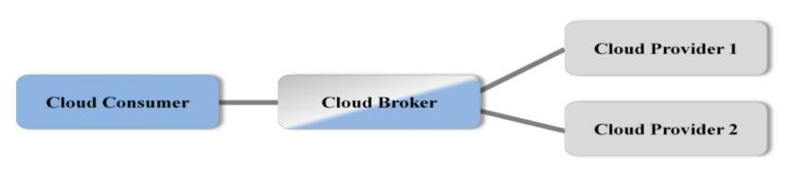
Scénario d’utilisation 1
Un consommateur du Cloud peut demander un service à un courtier en Cloud au lieu de contacter directement un fournisseur de Cloud.
Titre du cours

Slide 22
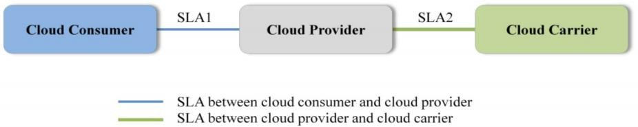
Scénario d’utilisation 2
Le Cloud Carrier (transporteur) fournissent la connectivité et le transport des services de cloud depuis les fournisseurs de cloud aux consommateurs de cloud.
SLA : Service Level Agreement
Titre du cours

Slide 23
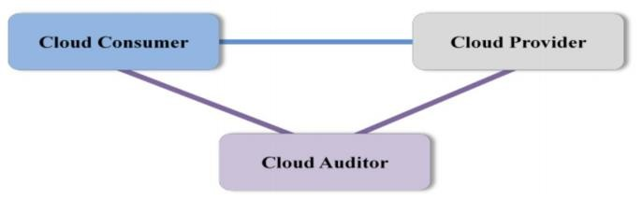
Scénario d’utilisation 3
Un auditeur cloud effectue des évaluations indépendantes du fonctionnement et de la sécurité de la mise en œuvre d’un service de cloud.
L'audit peut impliquer des interactions avec le consommateur et le fournisseur de cloud.
Titre du cours

Slide 24
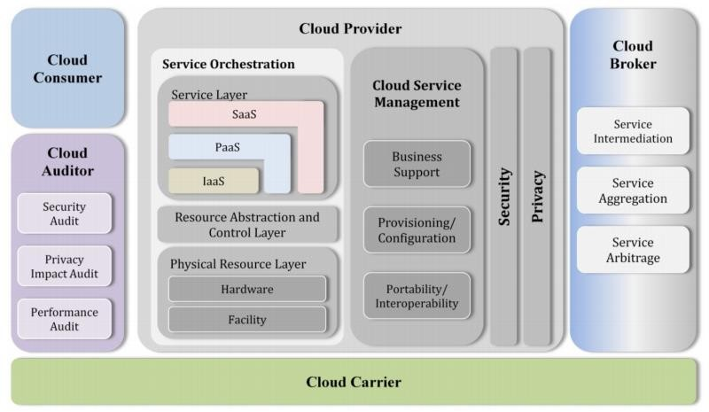
Cloud Référence Architecture
Titre du cours

Slide 25
pedagogie@caplogy.com
Titre du cours

